Slide 2
Принципы экономической безопасности коммерческого банка
Законности и нормативно-правового обеспечения
Системной защищенности банка от рисков и угроз
Сбалансированности интересов персонала, руководства и собственников
Раннего предупреждения и реагирования на риски и угрозы
Согласованности общих планов развития банка с задачами экономической безопасности
Превентивности мер предупреждения рисков и угроз экономической безопасности

Slide 3
Законодательство Российской Федерации, регулирующее обеспечение экономических интересов
Федеральное:
а) Конституция Российской Федерации;
б) законы Российской Федерации;
в) подзаконные нормативные правовые акты Российской Федерации
Региональное:
Законодательство субъектов Российской Федерации
Нормативные правовые акты органов местного самоуправления

Slide 4
Уровни защищенности интересов коммерческого банка:
• правовая защищенность интеллектуальной собственности;
• социальная защищенность работников банка;
• защищенность от недобросовестной конкуренции;
• защищенность активов банка;
• защищенность информационной среды и данных о финансовой деятельности банка.

Slide 5
Задачи обеспечения экономической безопасности коммерческого банка:
• выявление реальных и прогнозирование потенциальных рисков и угроз;
• определение способов ослабления или нейтрализации рисков и угроз;
• нахождение финансовых источников для обеспечения экономической безопасности банка;
• тесное взаимодействие руководства с правоохранительными и контрольными органами в целях предотвращения и пресечения правонарушений, направленных против интересов банка;
• создание собственной, соответствующей рискам и угрозам, службы безопасности банка.

Slide 6
Под системой раннего предупреждения понимают особую информационную систему, благодаря которой руководство организации получает сведения о потенциальных опасностях, грозящих из внешней среды и/или внутренней среды, с тем, чтобы своевременно и целенаправленно реагировать на угрозы соответствующими мероприятиями
Виды систем раннего предупреждения:
1) ориентированная на внутренние процессы банка и направленная на предварительную оценку кризисных состояний производства продукции;
2) ориентированная на процессы, происходящие во внешней среде и направленная на прогнозирование рисков угроз со стороны государства, конкурентов, контрагентов и др.

Slide 7
Этапы создания системы раннего предупреждения :
1. Анализ истории развития банка с целью выявления опасных зон в финансовой деятельности.
2. Выбор показателей (индикаторов), для постоянного мониторинга событий деятельности и установление их пороговых значений.
3. Выделение зон экономической безопасности на основе значений показателей.
4. Расчет значений показателей (индикаторов) в отчетных периодах.
5. Определение зоны экономической безопасности банка в отчетном периоде.

Slide 8
Процесс разработки планов с учетом выполнения задач экономической безопасности может выглядеть следующим образом:
• анализ выполнения плановых заданий развития банка за прошедший календарный год, определение резервов эффективности;
• обоснование целей и задач развития банка в перспективном периоде с учетом возможных рисков и угроз;
• определение пороговых значений основных показателей (индикаторов) хозяйственной деятельности;
• согласование планов с подразделениями банка и доведения до них контрольных цифр;
• оперативный контроль за достижением пороговых значений показателей (индикаторов) и оценка вклада отдельных структурных подразделений в общее выполнение плана.

Slide 9
Принцип превентивности мер предупреждения рисков и угроз экономической безопасности банка направлен на выполнение совокупности взаимосвязанных мероприятий:
• оперативный контроль за выполнением плановых заданий, выявление отклонений от плана и причин, повлекших отклонения;
• укрепление трудовой дисциплины и разработка мер по повышению производительности труда;
• повышение ресурсоотдачи и оборачиваемости оборотных средств;
• совершенствование технологии производства на основе инновационных решений;
• охрана активов: объектов, денег, материальных ценностей, коммуникаций, оборудования, грузов, персонала;
• совершенствование бухгалтерского учета и защита данных;
• расширение клиентской базы банка;
• распознавание симптомов кризисных состояний.

Slide 10
Профилактические меры включают также работу с партнерами, конкурентами, правоохранительными органами:
• оценка конкурентоспособности банковских товаров и услуг;
• проведение мероприятий по противодействию недобросовестной конкуренции;
• проведение переговоров с клиентами по просроченным платежам с целью сокращения уровня задолженности;
• взаимодействие с правоохранительными органами по вопросам противоправных посягательств на собственность, персонал и имидж организации.

Slide 11
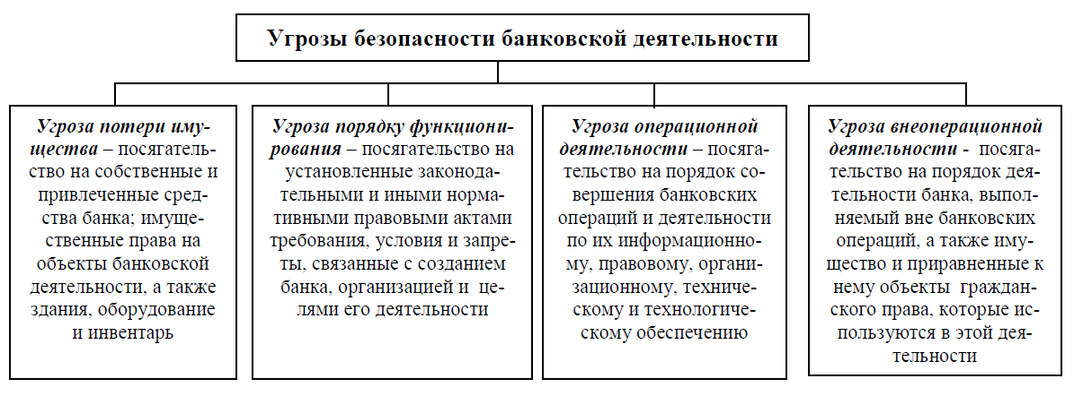

Slide 12
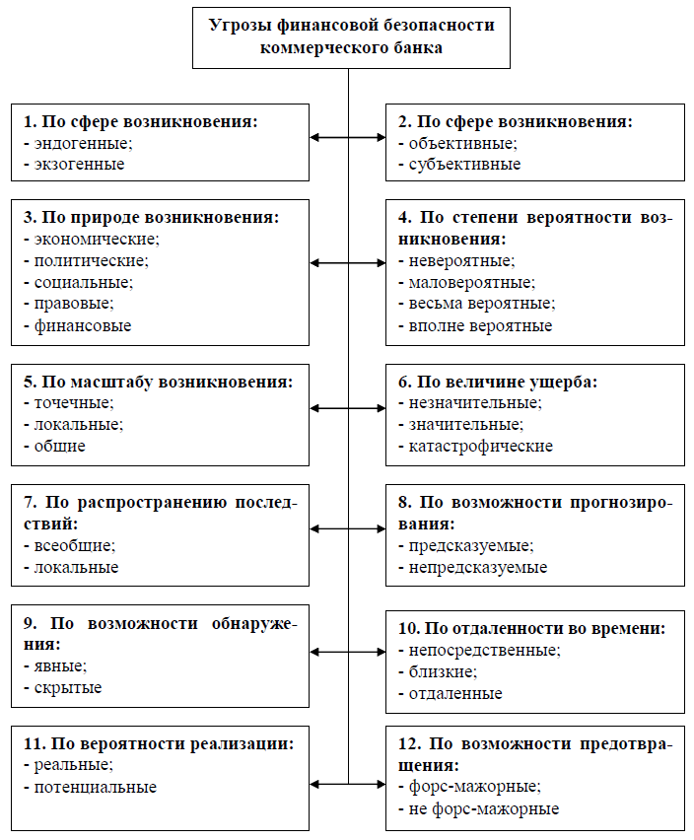

Slide 13
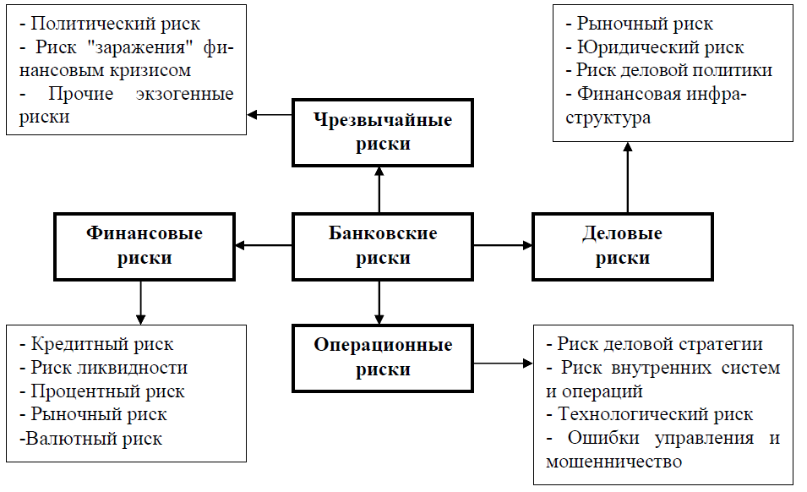
Система банковских рисков

Slide 14
1. Индикаторы финансовой стабильности коммерческого банка:
1.1. Показатели достаточности капитала:
- показатель оценки качества капитала (К_{k});
- показатель оценки качества активов (К_{A});
- показатель структуры расходов (К_{γ}).
1.2. Показатели структуры доходов:
- показатель рентабельности активов (R_{ai});
- показатель рентабельности капитала (R_{k});
- показатель структуры доходов (К_{d}).

Slide 15
2. Индикаторы оптимальности:
- индикатор привлечения средств: на один рубль капитала должно приходиться не менее 2 рублей и не более 7 рублей привлеченных средств;
- индикатор структуры капитала: доля уставного капитала и нераспределенной прибыли должна составлять не менее 50% в структуре капитала;
- индикатор ресурсов: доля срочных ресурсов должна быть не менее 50% от общей суммы ресурсов;
- значение резервов на возможные потери по ссудам (РВПС) должно быть не более 1,5-3% от объема рисковых активов.

Slide 16
3. Финансовая стабильность признается:
- «хорошей или выше среднего» при условии, что индикатор финансовой стабильности будет меньше или равен 1,5 при выполнении условий индикаторов оптимальности;
- «средней или ниже среднего» при условии, что индикатор финансовой стабильности будет от 1,6-2 при выполнении условий индикаторов оптимальности;
- «плохая» при условии, что индикатор финансовой стабильности будет свыше 2;
- финансовую стабильность невозможно классифицировать выше «средней» при условии, что не выполняется хотя бы один индикатор оптимальности в течение двух отчетных периодов.

Slide 17
4. Анализ кредитного портфеля:
- коэффициент кредитования (К_{К}): до 30 дней; от 31 до 90 дней; от 91 до 180 дней; от 181 до 365 дней, свыше 365 дней, до востребования – позволяет оценить размещение активов по сроку;
- коэффициент просроченных ссуд (К_{ПС}): общий, физических лиц, юридических лиц – постоянный контроль данного коэффициента позволит вовремя сконцентрировать внимание службы экономической безопасности и кредитного отдела на проблемных заемщиках;
- коэффициент структуры кредитования по срокам кредитования (Кдск, Ксрск, Ккск) – дает возможность отследить возвратность отдельных видов кредитов по срокам, необходим при планировании и разработке оптимальной кредитной политики;
- коэффициенты структуры кредитов по сферам экономики (Крск, Кфск) – необходим при планировании и разработке оптимальной кредитной политики

Slide 18
5. Уровень кредитного портфеля банка определяется при выполнении следующих условий:
- «высокий» - при условии, что будет соблюдаться положительная динамика коэффициентов кредитования, структуры кредитования по срокам;
- «средний» - при условии, что будет незначительное плановое снижение диверсификации кредитного портфеля, связанное с этим снижение коэффициентов: кредитования, структуры кредитования по срокам, структуры кредитов по сферам экономики, а коэффициент просроченных ссуд, будет от 6% до 9%;
- «низкий» - при условии, что будет значительное снижение диверсификации кредитного портфеля, влекущее за собой снижение коэффициентов: кредитования, структуры кредитования по срокам, структуры кредитов по сферам экономики, если при этом коэффициент просроченных ссуд будет свыше 10%.

Slide 19
На оценку уровня экономической безопасности коммерческого банка влияют два критерия:
- финансовая стабильность коммерческого банка, которая определяется на основе индикатора финансовой стабильности и индикаторов оптимальности;
- уровень качества кредитного портфеля коммерческого банка.

Slide 20
Резерв на возможные потери по ссудам (РВПС) – специальный резерв, необходимость которого обусловлена кредитными рисками в деятельности банка.
Формирование резерва производится:
- по каждой ссуде в том случае, если ссуда имеет индивидуальные признаки обесценения (как правило, это кредиты, выданные не на условиях действующих в банке программ кредитования, то есть имеющие отличительные особенности в сумме, сроке, ставке, обеспечении по сравнению с остальными кредитами);
- по портфелю однородных ссуд (ПОС), то есть по группе ссуд, незначительных по сумме и имеющих общие признаки.

Slide 21
Категории качества ссуд
Обслуживание долга Финансовое положение | Хорошее | Среднее | Неудовлетвори-тельное
Хорошее | Стандартные (I категория качества) | Нестандартные (II категория качества) | Сомнительные (III категория качества)
Среднее | Нестандартные (II категория качества) | Сомнительные (III категория качества) | Проблемные (IV категория качества)
Плохое | Сомнительные (III категория качества) | Проблемные (IV категория качества) | Безнадежные (V категория качества)

Slide 22
В соответствии с Положением ЦБ РФ №590-П от 28.06.2017 ставка риска определяется по следующей таблице
Категория качества | Наименование | Размер расчетного резерва в процентах от суммы основного долга по ссуде
I категория качества (высшая) | Стандартные | 0%
II категория качества | Нестандартные | от 1% до 20%
III категория качества | Сомнительные | от 21% до 50%
IV категория качества | Проблемные | от 51% до 100%
V категория качества (низшая) | Безнадежные | 100%

Slide 23
Ссуды, объединённые в ПОС, в зависимости от продолжительности просроченных платежей группируются в один из следующих портфелей обеспеченных (ипотечные ссуды и кредиты на покупку автотранспортных средств) и прочих ссуд:
портфель ссуд без просроченных платежей;
портфель ссуд с просроченными платежами продолжительностью от 1 до 30 календарных дней;
портфель ссуд с просроченными платежами продолжительностью от 31 до 90 календарных дней;
портфель ссуд с просроченными платежами продолжительностью от 91 до 180 календарных дней;
портфель ссуд с просроченными платежами продолжительностью свыше 180 календарных дней.

Slide 24
Для субъектов малого и среднего предпринимательства закреплён единственный способ определения ставки риска, который совпадает с вариантом 1, предложенным для физических лиц:
Портфели однородных ссуд | По ссудам, предоставленным физическим лицам (вариант 1), субъектам малого и среднего предпринимательства |  | По ссудам, предоставленным физическим лицам (вариант 2)
Портфель ссуд без просроченных платежей | 0,5% | 0,5% | 0,75% | 0,75%
Портфель ссуд с просроченными платежами от 1 до 30 календарных дней | 1,5% | 1,5%
портфель ссуд с просроченными платежами от 31 до 90 календарных дней | 10% | 20% | 10% | 20%
портфель ссуд с просроченными платежами от 91 до 180 календарных дней | 35% | 50% | 35% | 50%
портфель ссуд с просроченными платежами свыше 180 календарных дней | 75%

Slide 26
Расчет стандартизированных индексов:
- для конструктивных показателей:
- для деструктивных показателей:

